Slide 1
05-06高等数学第1学期
期末试卷(参考答案)
2006.1.20

Slide 2
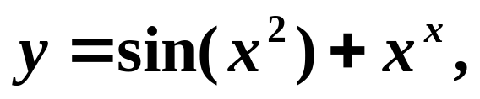
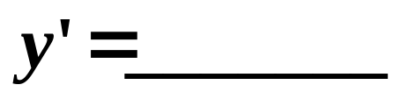
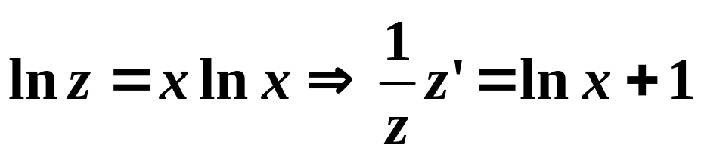
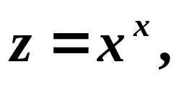
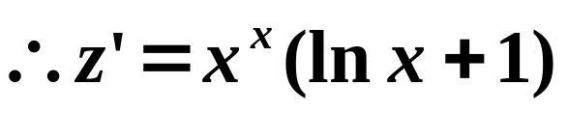
一、填空题（本题20分）
1.设
则
解：
对数求导法
令
则

Slide 3
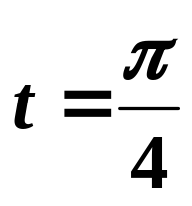
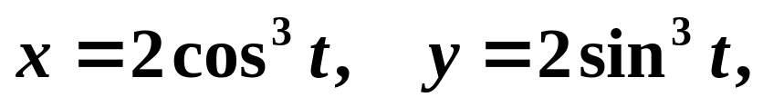
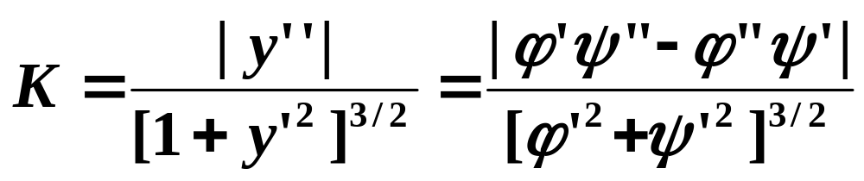
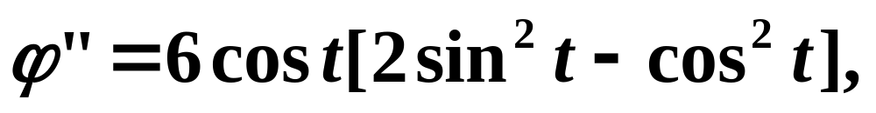
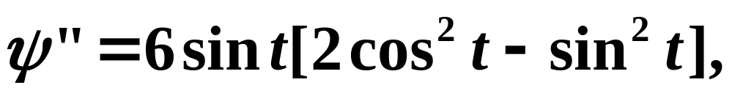
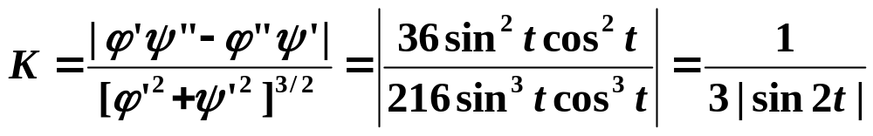
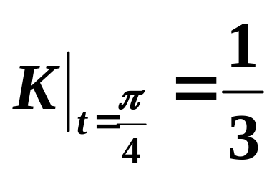
2. 曲线
在 的曲率为_____
解：
曲率公式

Slide 4
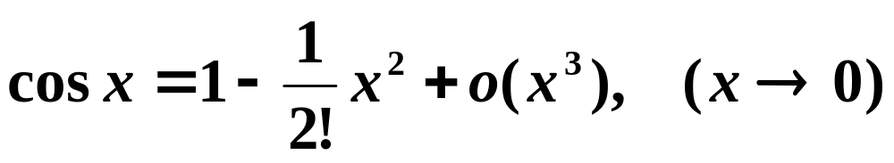
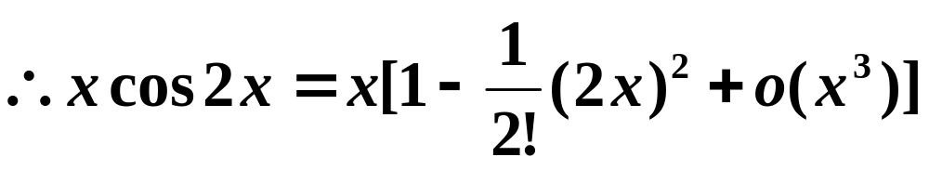
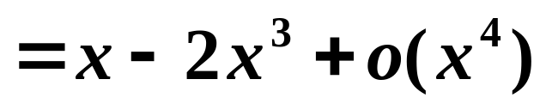
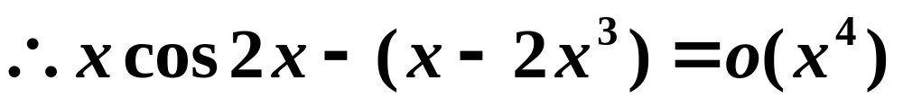
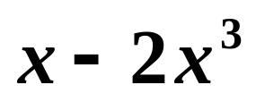
3. 在x=0的某邻域内与函数y=xcos2x的差是比x³更高阶
的无穷小的三次多项式为______________
解：
注意：
所求三次多项式为：

Slide 5
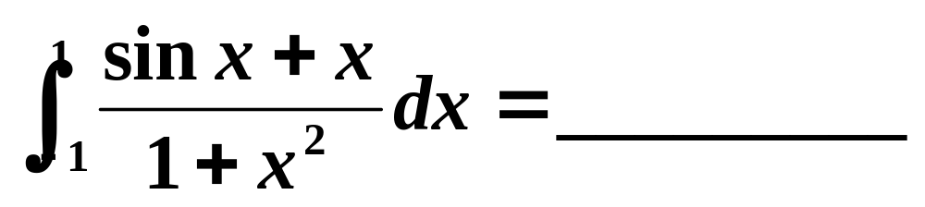
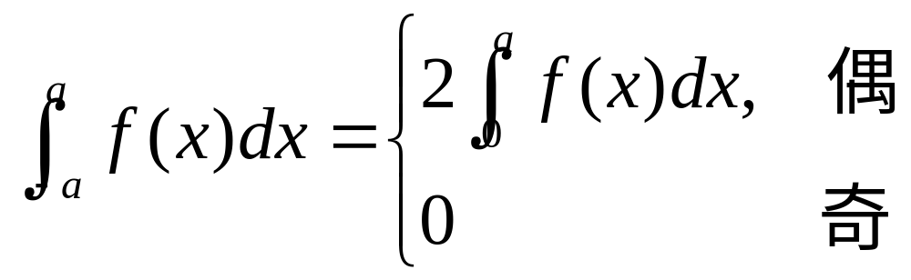
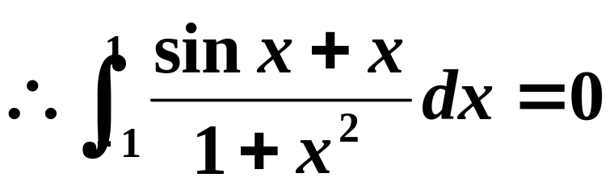
4.
解：
注意：奇偶函数在对称区间上积分性质

Slide 6
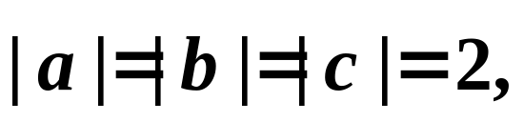
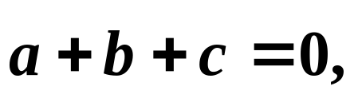
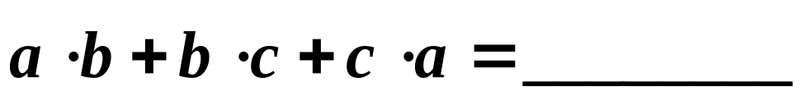
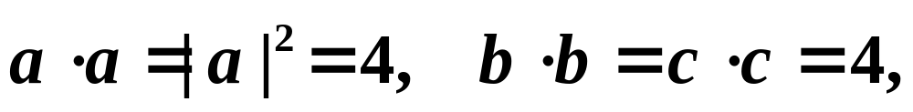
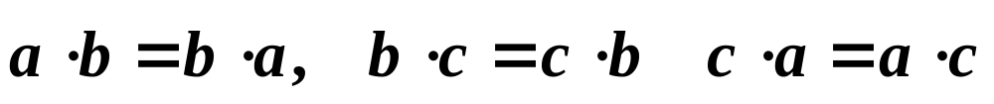
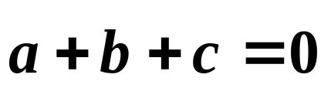
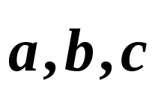
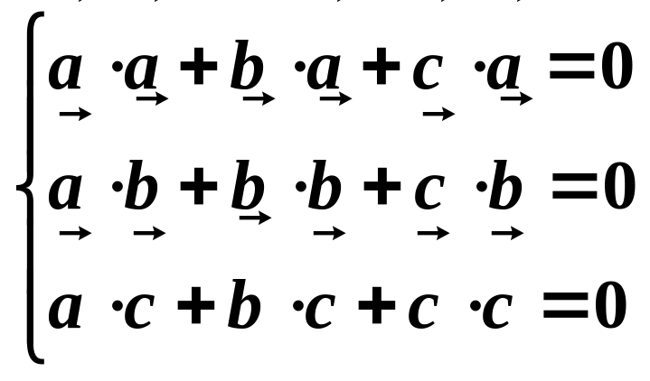
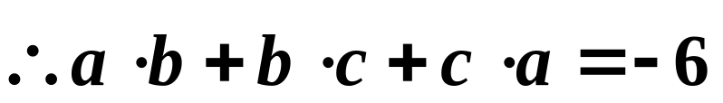
5. 已知
且
则
解：
因为
对
两边分别点乘
相加得到

Slide 7
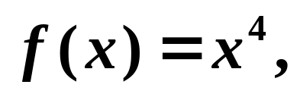
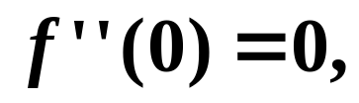
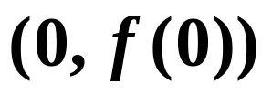
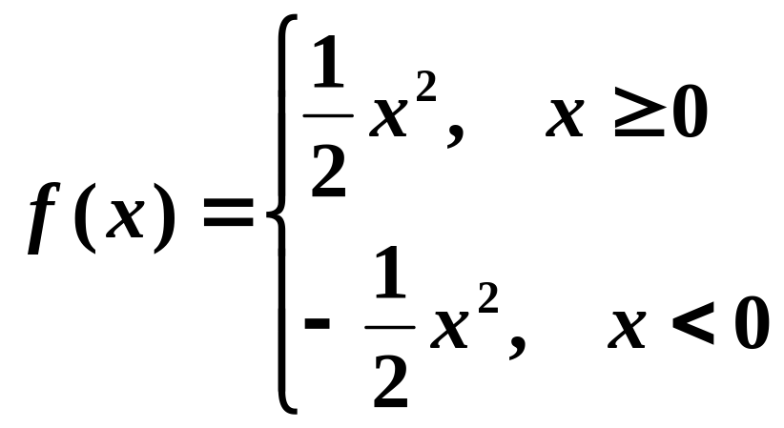
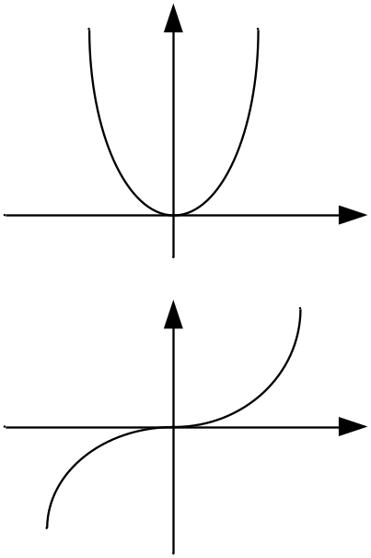
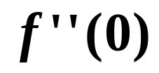
二、选择题（本题20分）
D
1.
(A) 充分但非必要条件 (B) 必要但非充分条件
(C) 充分必要条件 (D) 既非充分又非必要条件.
解：
非充分条件
不是拐点
非必要条件
是拐点，但 不存在

Slide 8
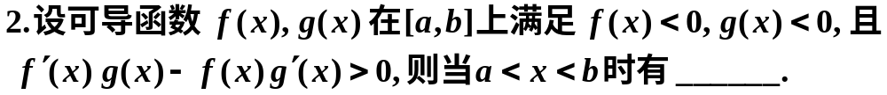
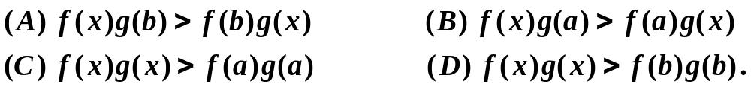
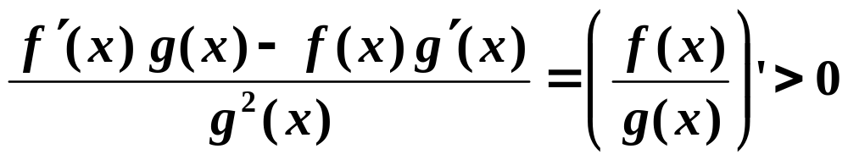
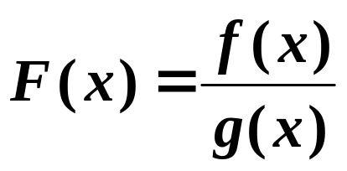

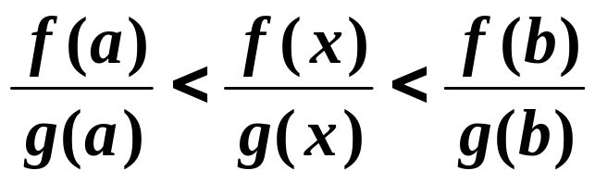
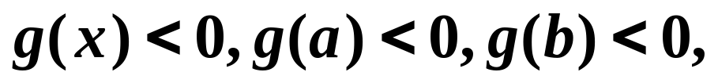
B
解：
分析：
令，
则，
故，
即，
又，
答案为(A)

Slide 9
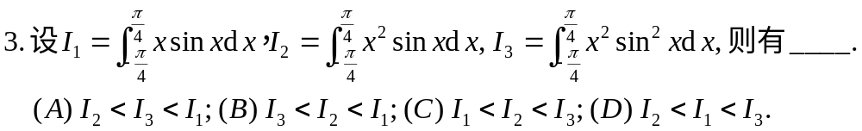
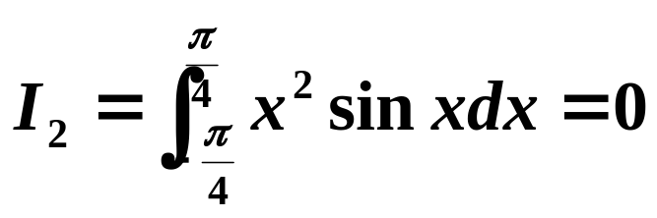
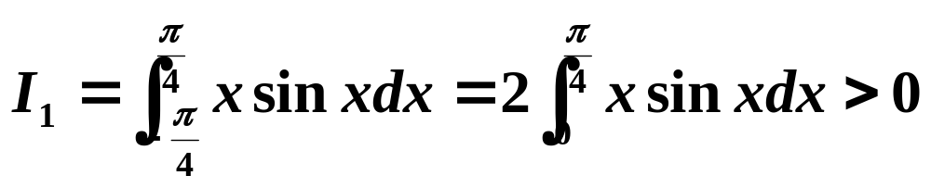
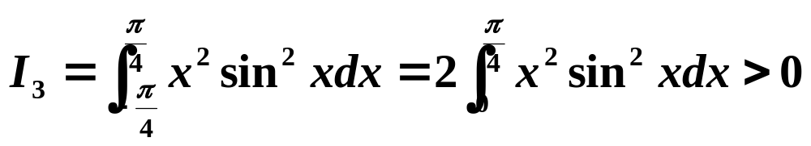
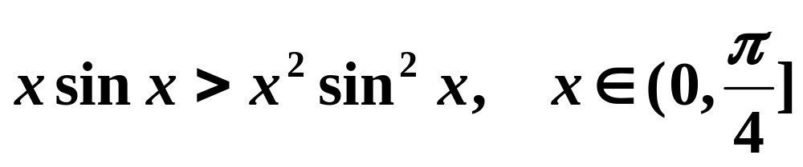
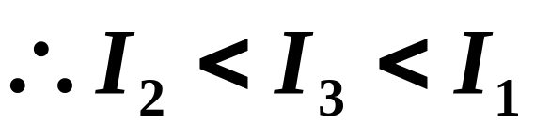
A
解：
注意：奇偶函数在对称区间上积分性质
因为：

Slide 10
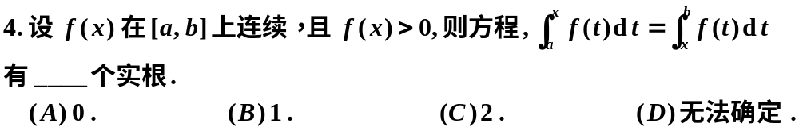
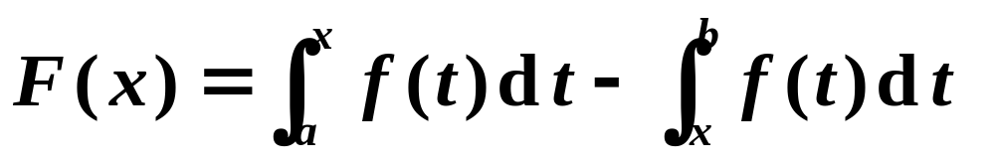
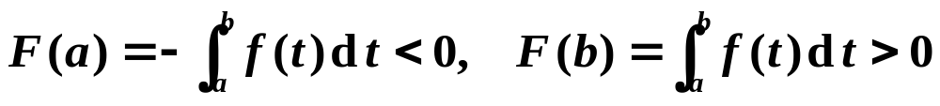

B
解：
零点定理及单调性
令
则，
所以f(x)在[a,b]内有唯一的零点，即方程有唯一的实根

Slide 11











5．下列广义积分中，发散的为 _____
C
(A)
(B)
(C)
(D)
解：
q<1收敛， q≥1发散
注意，
p>1收敛， p≤1发散
收敛
收敛
.
收敛
发散

Slide 12





三、（本题18分）
1.
解：

Slide 13




2.
解：
洛必达法则，等价无穷小代换

Slide 14




3.
解：
洛必达法则，导数的定义

Slide 15







四、（本题12分）
1.
解：
积分：
即，

Slide 16







2.
解：
积分换元法

Slide 17








五、（本题8分）
解：
L的方向
已知点：
π的方向
过L 垂直于π 的平面π ₁的方向：
（注意验证叉积）
平面π ₁：

Slide 18



直线l的方程：
平面束方程：
平面过(1,0,2),
所求平面方程：

Slide 19






六、（本题8分）
在曲线
上一点M处作切线, 使得切线、
曲线及x轴围成的平面图形D的面积为
求
(1) 切点M的坐标；
(2) 过切点M的切线方程；
解：
设切点为M(x₀,y₀), 则 y₀=x₀²
切线斜率 k=2x₀
切线方程：
令 y=0, 有x=x₀/2, 交点N(x₀/2, 0)

Slide 20




平面图形D的面积为
(1) 切点M(2,4)；
(2) 切线方程:

Slide 21







七、（本题8分）
单增区间
单减区间
凸区间
凹区间
极大值
极小值
渐近线
解：
定义域：x≠0

Slide 22




垂直渐近线：
斜渐近线：
列表
x | (-∞-1) | -1 | (-1,-2/5) | -2/5 | (-2/5,0) | (0,2) | 2 | (2,∞)
y' | + | 0 | - |  | - | - | 0 | +
y″ | - |  | - | 0 | + | + |  | +
y |  | 极大 |  | 拐点 |  |  | 极小
极大值
极小值

Slide 23





单增区间
单减区间
凸区间
凹区间
极大值
极小值
渐近线
垂直渐近线：
斜渐近线：

Slide 24






八、（本题6分）
解：
分析：

Slide 25






令
则
且
由Rolle定理知，至少存在一个ξ∈(y,1)⊂(0,1)使得
即

